Slide 1
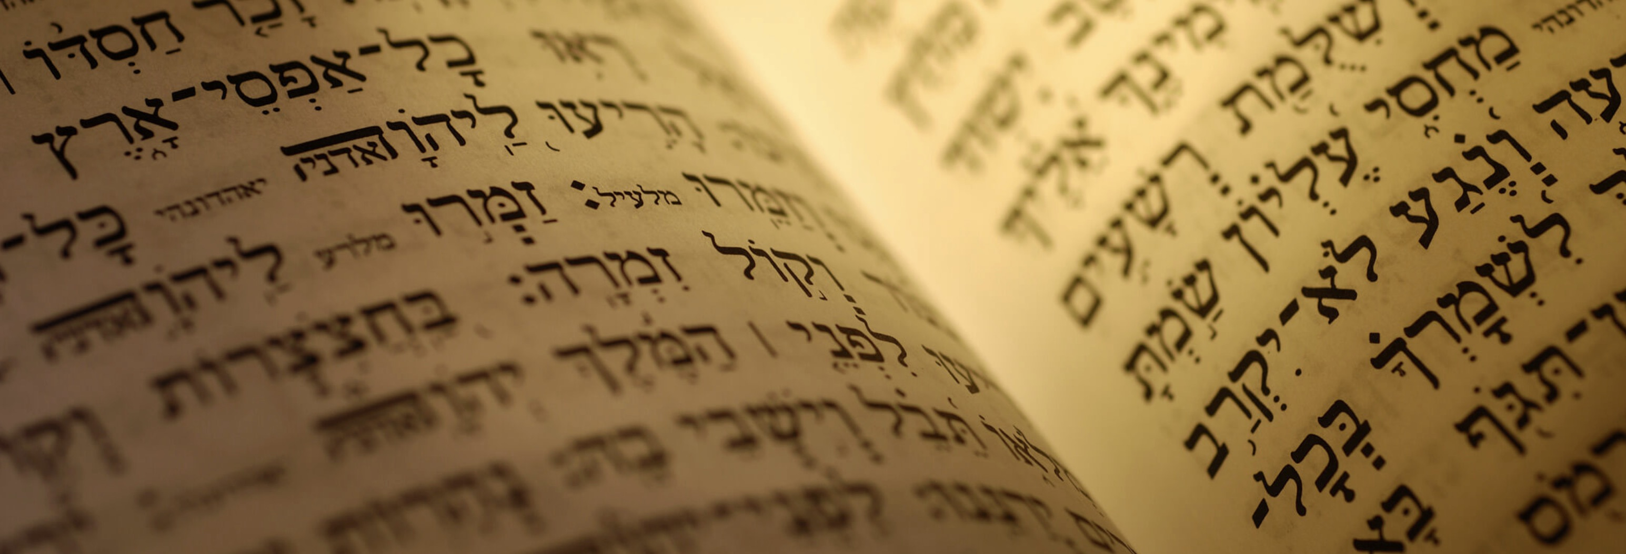
حرف الواو ومعانيه المختلفة
د. أوسْتِن سُورْلْس • مركز الدراسات اللاهوتية الأردني• BibleStudyDownloads.org

Slide 2
لحرف الواو العبري ثلاث أدوار ممكنة:
واو العطف التي ترد قبل اسم أو صفة، ليس قبل فعل
(مثلاً، הָאִישׁ וְהָאִשָּׁה הַמֶּלֶךְ וְעֲבָדָיו)
واو القلب التي ترد قبل فعل في زمن الماضي ويقلب ترجمة زمن ذلك الفعل من ماضي للمضارع (وقت الحاضر أو المستقبل)
واو التتابع التي ترد قبل فعل في زمن المضارع ويقلب ترجمة زمن ذلك الفعل من مضارع للماضي

Slide 3
וַ ּ
شكل واو التتابع

Slide 4
י + אמר = יֹאמַר

Slide 5
וַ ּ + יֹאמַר = וַיֹּאמֶר

Slide 6
וַיֹּאמֶר
وقالَ

Slide 7
أما تشكيل الأفعال غير السالمة مع واو التتابع، فلابد أن نضيف واو التتابع إلى أقصر شكل يمكن لنا أن نكتبه في اللغة العبرية. هكذا يشبه تشكيل هذه الأفعال صيغة المجزوم باللغة العربية:
يبقى (مضارع) لم يبقَ (مجزوم)
يُعطي (مضارع) لم يعطِ (مجزوم)
تكون (مضارع) لم تَكُن (مجزوم)

Slide 8
יָקוּם יָקָם
וַיָּקָם
o

Slide 9
יָבוֹא יָבֹא
וַיָּבֹא

Slide 10
תִּרְאֶה תֵּרֶא
וַתֵּרֶא

Slide 11
יִבְנֶה יִבֶן
וַיִּבֶן

Slide 12
יַעֲשֶׂה יַעַשׂ
וַיַּעַשׂ

Slide 13
יִהְיֶה יְהִי
וַיְהִי

Slide 14
Black

Slide 15


BibleStudyDownloads.org • العبرية
أحصل على هذا العرض التقديمي مجاناً
Notes:
Hebrew (he)

